Slide 1
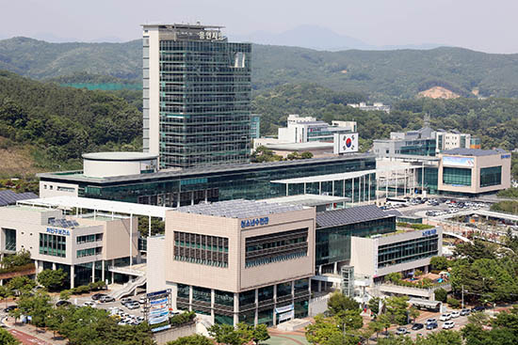
농업과 IT,제조업 상권분석 창업 지원 대책 도출
신암초

Slide 2
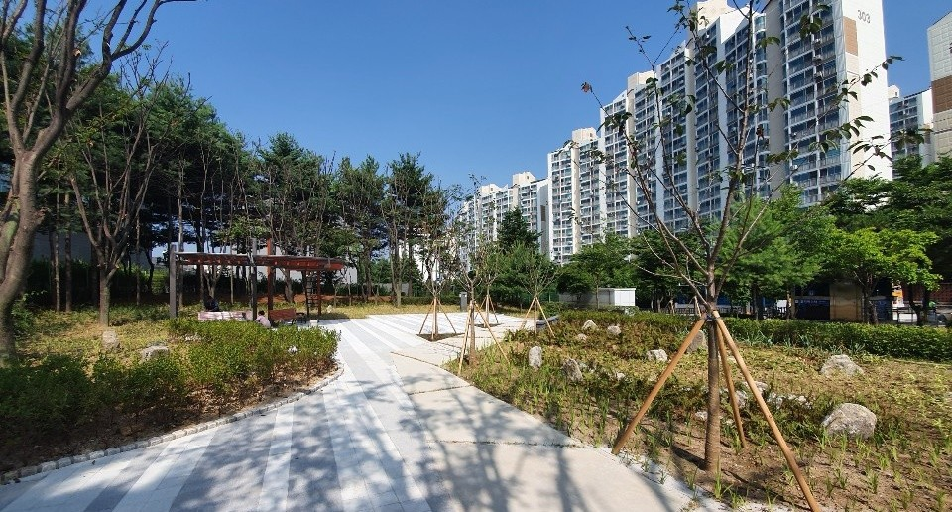
목차
배경 및 접근법
분석 및 시각화
제안

Slide 3
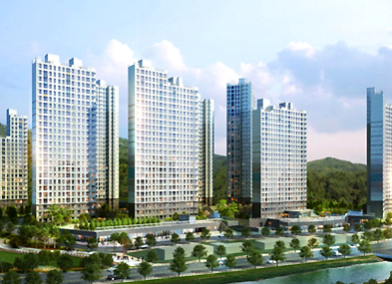
용인시는
인구 100만 이상 특례시로 지정되었고, 수도권 남부 중심도시로 신분당선과 GTX 광역철도 등 철도개통, 수도권 제2순환고속도로와 서울~세종간 고속도로 등 광역교통망 개선으로 명실상부한 사통팔달 교통요충지로써 대내외적인 여건이 지속적으로 변화하고 있습니다.
인구 110만을 바라보며 꾸준하게 성장하고 있는 용인시는 향후 수도권 남부지역의 랜드마크가 될 기흥역 플랫폼시티를 비롯하여 SK하이닉스 반도체산업단지 등 4차 산업혁명과 관련된 업체들이 입지하고 있습니다.
그래서 우리는, 향후 용인시 청년들이 창업을 선택하는데 데이터적으로 도움을 주고자 한다.

Slide 4
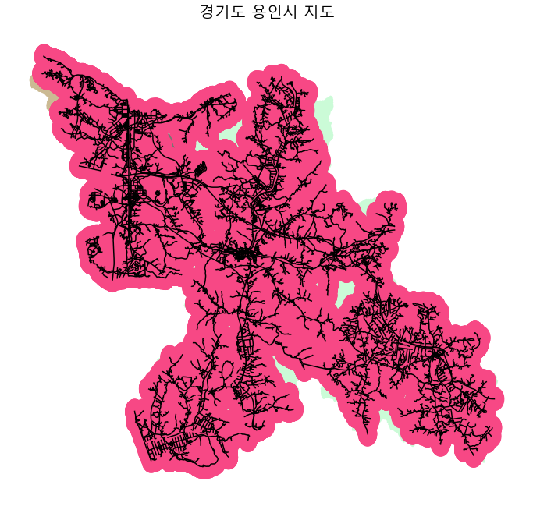
용인시 도로망 현황
도로의 포인트를 buffer 함수로 100m 씩 늘렸고, 실제로 용인시의 대부분을 커버하고도 남았습니다.
교통 시설이 잘 되어 있다는 뜻입니다.

Slide 5
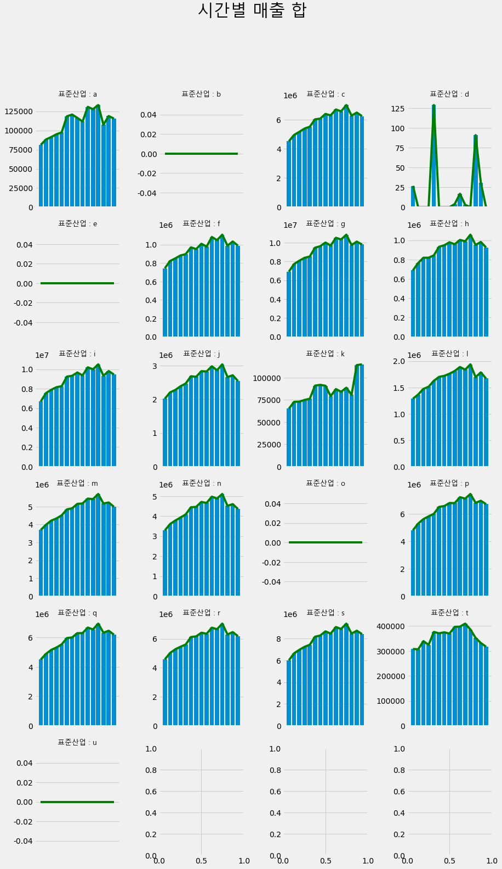
Chapter 1 접근법
(매출액)
안정적인 특정 산업을 선별하기 위해서 매출액으로 확인해봤다.오른쪽으로 가면서 a,b,c 순서입니다.
‘b,d,e,o,u’ 는 매출이 없는 산업입니다.
여기 눈에 띄는 표준산업은 ‘c,g,h,i,j’ 이고,
더 정확하게 보기 위해서 표준산업별 사업체당 평균매출액을 조사해보기로 했습니다.

Slide 6
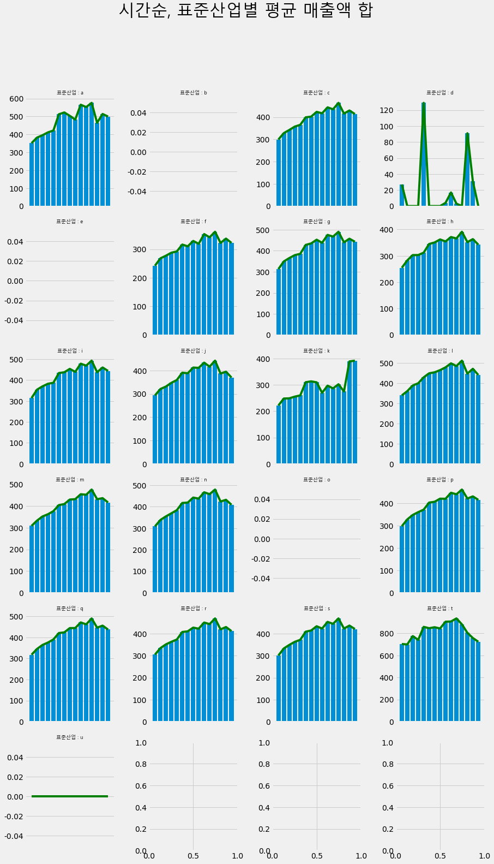
사업체당 매출액
a 직군이 상당히 높은 비율을 갖고 있었습니다. t 군도 그렇지만, t군은 두가지 이유로 제외시켰습니다.
1) (16.용인시_소상공인_매출정보.csv)파일 내의 데이터가 4개밖에 없습니다.
2) (1.용인시_상권_정보.csv)t군의 대분류코드는 구분되어 있지않은 소득을 의미하기 때문입니다.
결론적으로 매출분야를 따져 봤을 때, 위 6개 분야(‘a,b,c,g,h,i’)에서 용인시는 뚜렷한 강점을 보이고 있습니다.

Slide 7
Chapter2. 분석 및 시각화
우리는 총 6개의 직군을 선택했습니다.
그 중에서, 우리는 다른 지역과 구분 되는, 용인시만이 가질 수 있는 장점(power)을 주목하고 싶었습니다.
도농 복합/ 기흥역 플랫폼 시티
플랫폼 시티가 완성이 되면, 물론 다른 직군들도 수요가 많아질 것은 당연합니다.
하지만 우리는 이러한 것들 보다, 용인시만이 가질수 있는 장점 및 특성을 더 부각하고 싶었습니다. 그래서 배경과 앞으로의 계획과 관련된 것을 뉴스를 통해 살펴보았습니다.

Slide 8
3개 직군(농업,정보통신업&제조업)으로 간출이기
1) 경기도의 도농복합시 => 농업
2) 플랫폼 시티 & 반도체 산업단지 => IT 직군과 제조업
이 총 3가지를 집중해서, 청년들의 향후 창업에 대해 좋은 참고자료를 만들고자 하였습니다.
cf) 일반 음식점 및 소매업과 같은 나머지 분야는 지역의 특색을 살리는 직군이 아니라고 판단해서 제외하였습니다.

Slide 9
농업 (왜 용인시여야 하는가)
용인시는 농업 기기 대여 50% 지원 등의 정책등이 활발.
농업 기술센터 등 많은 투자가 있음.
=> 용인시에 걸맞은 사업이라고 판단하였습니다.
생산가능 인구가 다른 지역에 비해 비교적 많음.
현재 found_age1을 보면, 새롭게 시작하는 스타트업이 부족.
=> 앞으로 오히려 가능성이 있습니다!

Slide 10
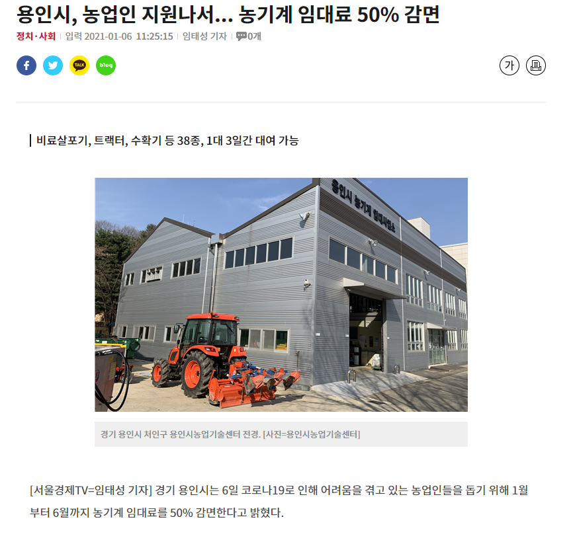
농업 기기 임대료 50% 지원정책
기사에 따르면, 보유한 기계는 농업용 트랙터, 비료살포기, 수확기 등 38종 172대로 1인당 1대를 최대 3일까지 빌릴 수 있습니다.
용인시민이나 관내 농지를 보유한 사람이면 온라인 안전교육 이수 후 누구나 대여할 수 있으며, 임대료는 이번 감면으로 기계 구입가에 따라 5000원~10만5000원정도로 측정됩니다.

Slide 11
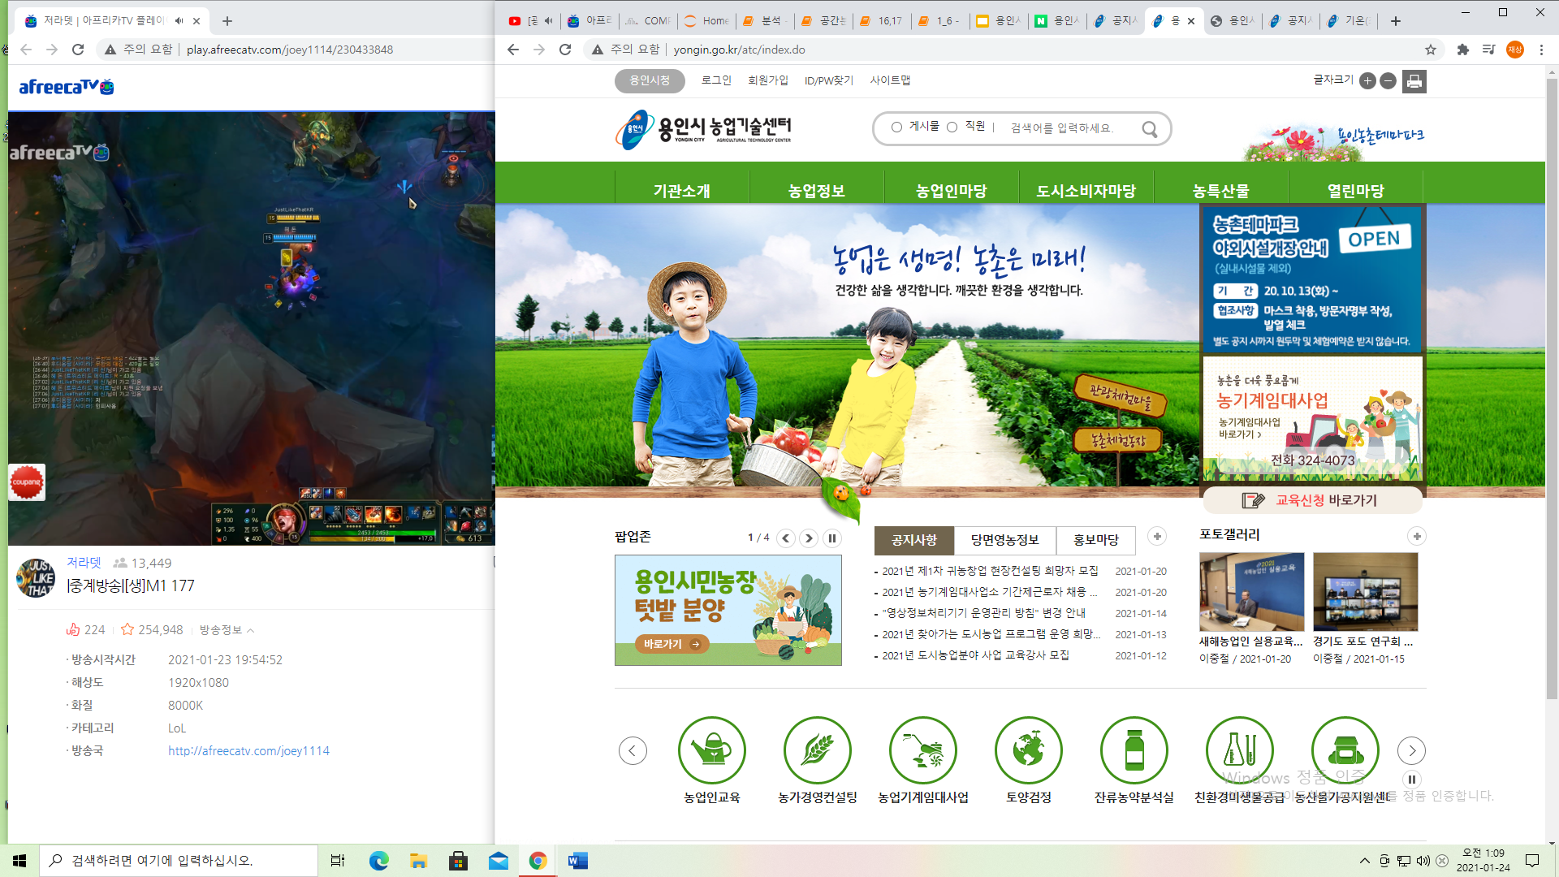
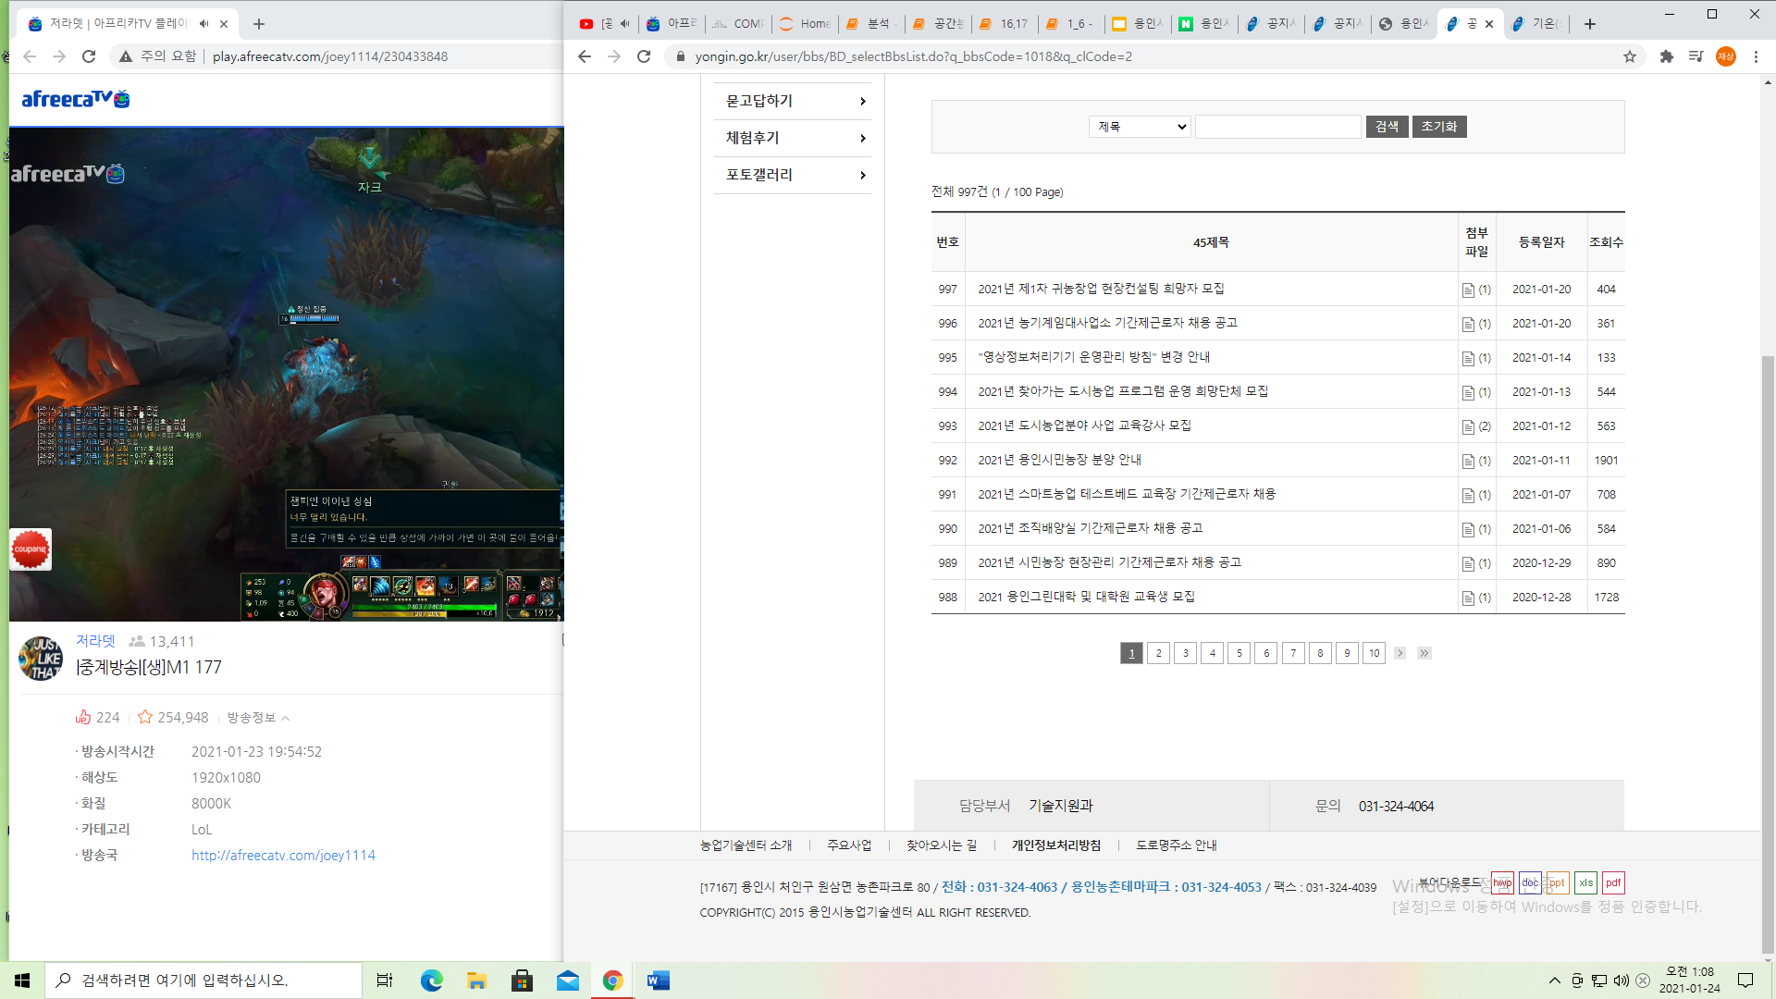
용인시 농업기술센터의 다양한 활동 및 투자
이뿐만 아니라, 용인시 농업기술센터는 청년농업인을 육성하거나,
오른쪽 그림과 같이 농업에 다양한 활동들을 제공해주고 있습니다.

Slide 12
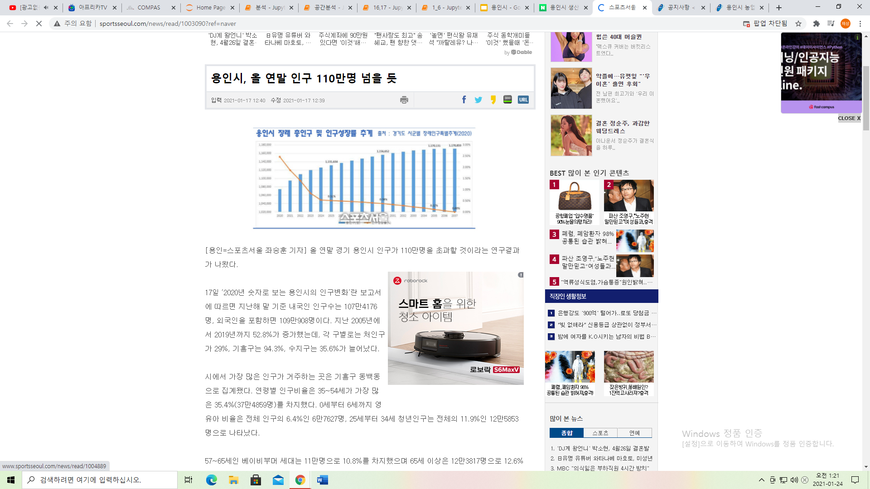
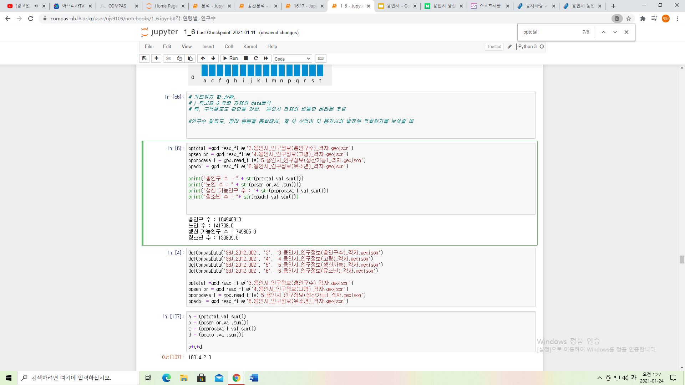
110만 인구수와 높은 비율의 생산가능 인구
프로젝트의 배경과 더불어 뉴스를 파악해보면 인구수 110만이 곧 유력.
이와 더불어, 생산 가능 인구수를 봤을 때, 총인구수 대비 70% 가량의 생산 가능인구 비율을 보유하고 있어 큰 경쟁력을 갖추고 있음.
이로 미뤄 봤을 때, 농업 쪽에서 많은 사람들의 참여가 된다면, 높은 기대치를 얻을 수 있을 것임.

Slide 13
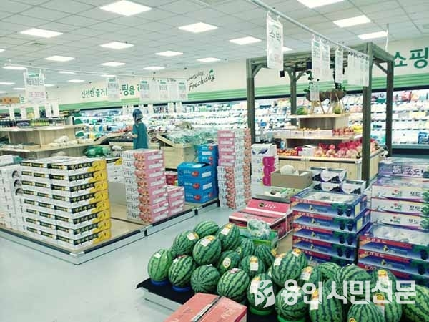
신생 창업의 수 부족
최근 기사에 따르면
용인시의 농업 종사자의 수가 줄고있음.
하지만, p.12에서 말했듯이 용인시 소비자의 수(인구)는 늘어나고 있음.
위에 대한 구체적인 분석은 p.15에서 다룰 예정.

Slide 14
농업을 구체적으로 파악해보자!
사업체의 설립연도 비교 자료
남녀 성비 비율
대표 나이 비교
대출의 횟수가 다른 직군보다 현저하게 적음.
=> 청년들이 처음 시작하기에 매우 좋은 직군.

Slide 15
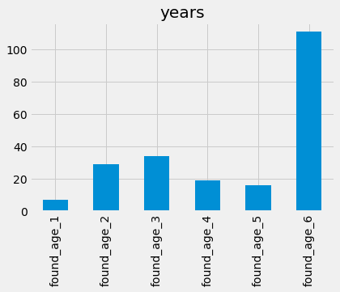
사업체의 설립연도 비교 자료
그래프로 볼 수 있듯이
n년 이내의 사업체를 보여주는데 5년 이상의 사업장은 많지만, 5년 이내의 사업장이 많이 없음.
특히 앞서 다룬, 신생 창업의 수가 부족하다는 지표가 이 그래프를 통해서도 파악 가능.

Slide 16
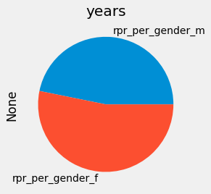
남녀 성비 비율
용인시 사업장의 전체 비율에서 여성이 근소하게 더 많은 비율을 차지하고 있다.
하지만, 비율이 명확히 큰 차이는 없어서, 성별로 인한 정보는 찾기 어려워 보임.

Slide 17
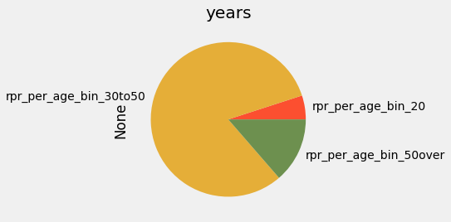
대표 나이 비교
다른 산업들과 비슷하게, 30대에서 50대 대표 비율이 현저하게 높음.
허나, 20대 대표자가 5% 정도 이상 있다는 점은 농업 사업에 긍정적인 신호.
(다른 직군들은 약 4%.)
또한, 기존 용인시의 농업기술센터의 청년들을 위한 농업활동 장려가 이에 영향을 끼쳤다고도 생각되어 짐.

Slide 18
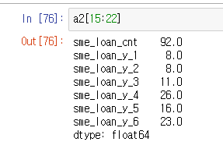
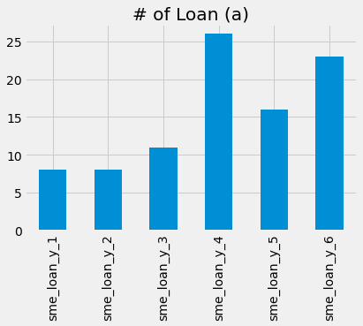
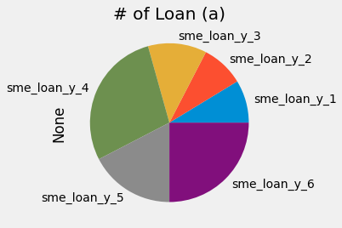
대출의 비율 및 횟수 비교
농업 종사자의 수가 적으니, 대출횟수만으로 비교했을 때에도 상대적으로 적은 값들을 보여줌.
전체적인 그래프 비율은 다른 직군과 비슷하나, 상대적으로 대출의 금액이 적은 loan y_2, y_3 의 비율이 근소하게 높음.
=> 다른 직군에 비해, 액수적인 측면에서 대출의 규모가 적음.

Slide 19
농업 (왜 처인구여야 하는가)
2~3년 미만의 사업장이 많이 나타나는 지역은 처인구와 수지구.
지대 가격을 비교했을 때, 처인구의 지대가격이 보다 훨씬 경제적.
그 중, 농업은 보통 휴/폐업의 비율이 매우 낮지만, 수지구의 경우 10%의 정도를 갖고 있어 요주의 지역.
=> 경제적 + 휴/폐업의 낮음 (안전함) 을 갖고 있기 때문.

Slide 20
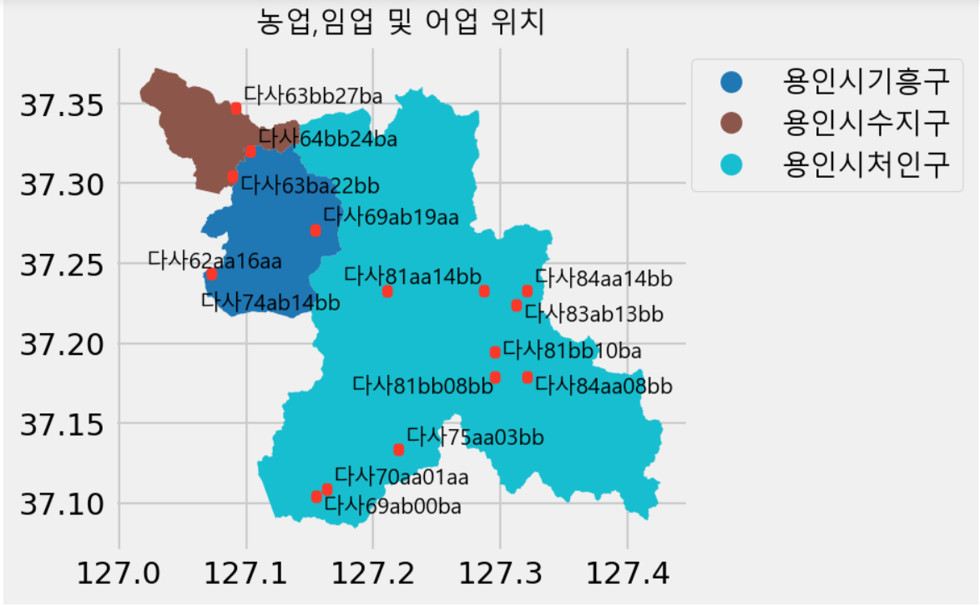
농업, 임업 및 어업의 사업체별 위치 시각화

Slide 21
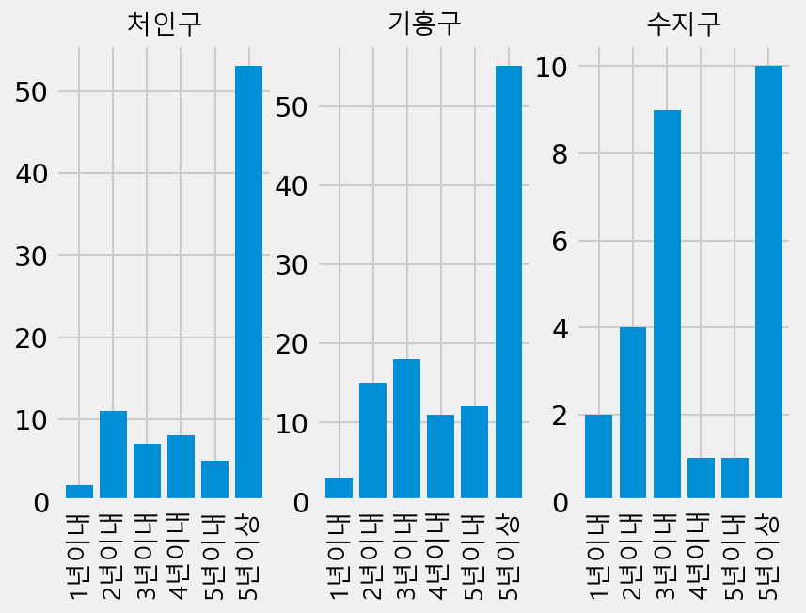
농업, 어업, 및 임업 사업 구역의 사업체 수 시각화
a직군은 5년 이상의 사업체의 비율이 상대적으로 높음.
세 구 모두 신생 사업체의 수가 줄고있음.
수지구는 상대적으로 적은 사업체를 보유하고 있음.
처인구와 기흥구의 2~3년 이내의 사업체가 많이 생김.

Slide 22
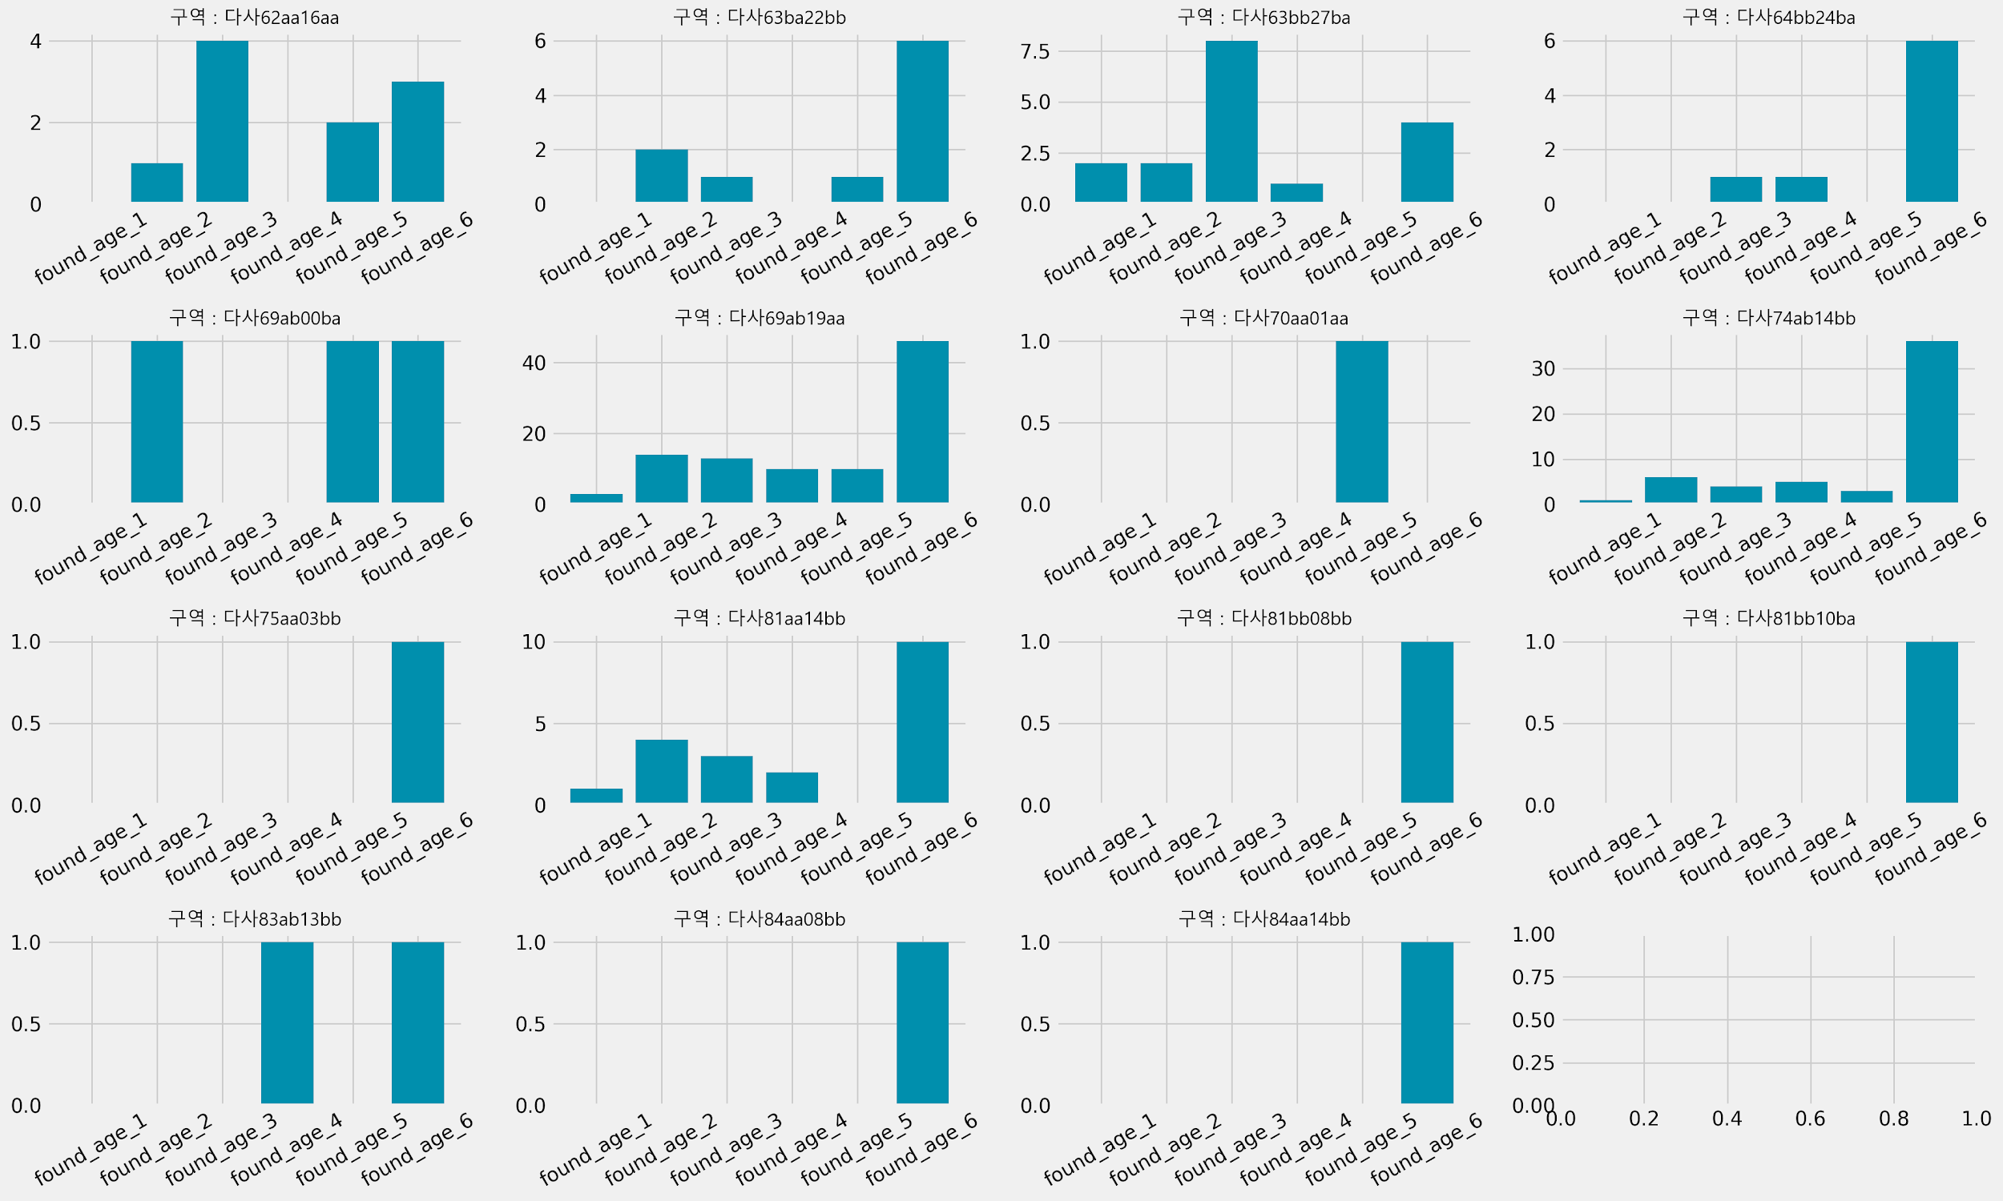
a 직군의 n년 미만의 사업체 수
다사63ba27aa (수지구) 다사81aa14bb(처인구) 지역에 특히 신규 사업체가 많이 등장.

Slide 23
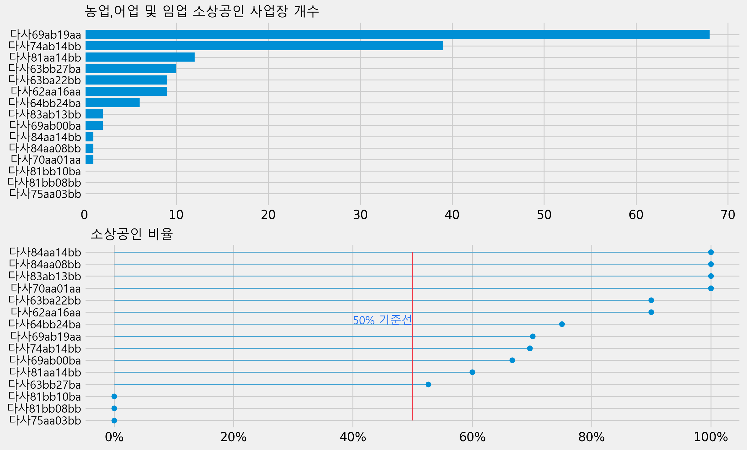
a 직군의 소상공인 사업체 수 및 비율
용인시의 a직군은 소상공인 형태의 특징을 갖추고 있음.
이는 도농복합의 특징이기도 하며,
다른 농업, 어업, 임업이 발달한 지역과의 차별점.
=> 정책을 준비함에 있어, 타 지역과는 다르게 접근해야 함.

Slide 24
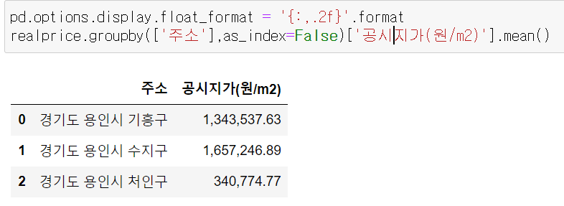
각 구별로의 공시지가 비교 (처인구가 강점이 있다)
단순 분석이지만, 처인구의 공시지가가 기흥구와 수지구에 비해 저렴한것이 사실.

Slide 25
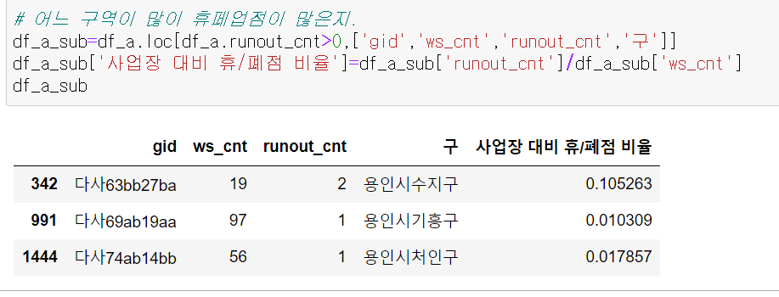
a 직군의 휴/폐점 비율 비교
수지구의 휴/폐점 비율이 가장 높다.
또, 기흥구와 처인구의 휴/폐점 비율이 현저히 낮다.
기흥구(소도시)와 처인구(농업도시)가 공생하는 관계임을 추측할 수 있었다.

Slide 26
농업 (앞으로의 방향에 대한 제안)
용인시의 농업은 주로 소상공인 형태로 되어있습니다.
=> 소상공인과 가게를 연결해주는 교통 및 물류 측면에서의 플랫폼구축이 필요합니다.
기존에 용인시 농업기술 센터 등에 좋은 정책들이 있는데, 생각보다 그것을 알지 못해, 활용하지 못하는 청년들이 많습니다.
=> 기존에 정책에 대한 마케팅도 필요합니다.

Slide 27
2. IT 및 제조업 (왜 용인시여야 하는가)
기흥 플랫폼 시티에서, 용인시는 판교의 4배 정도의 크기를 기대
SK 하이닉스 반도체 산업단지 등 제조업과 관련된 업체들의 추가 들어올 기대가 높음
(1 & 2) => 따라서 이와 가장 직결되는 분야가 당연히 정보 통신업과 제조업임.
생산가능 인구가 다른 지역에 비해 비교적 많음.
현재 found_age1을 보면, 새롭게 시작하는 스타트업이 현저하게 적음.
=> 앞으로 오히려 가능성이 있음!
주변에 우수한 학교들로부터, IT 및 제조업에 필요한 인재들을 쉽게 모집할 수 있음.
경기도 내에서 자급자족 가능 & (중소기업) 수출 부분 1등

Slide 28
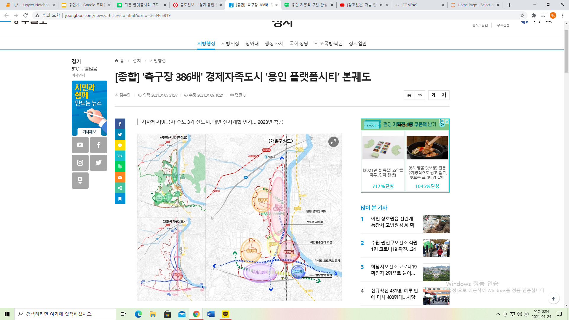
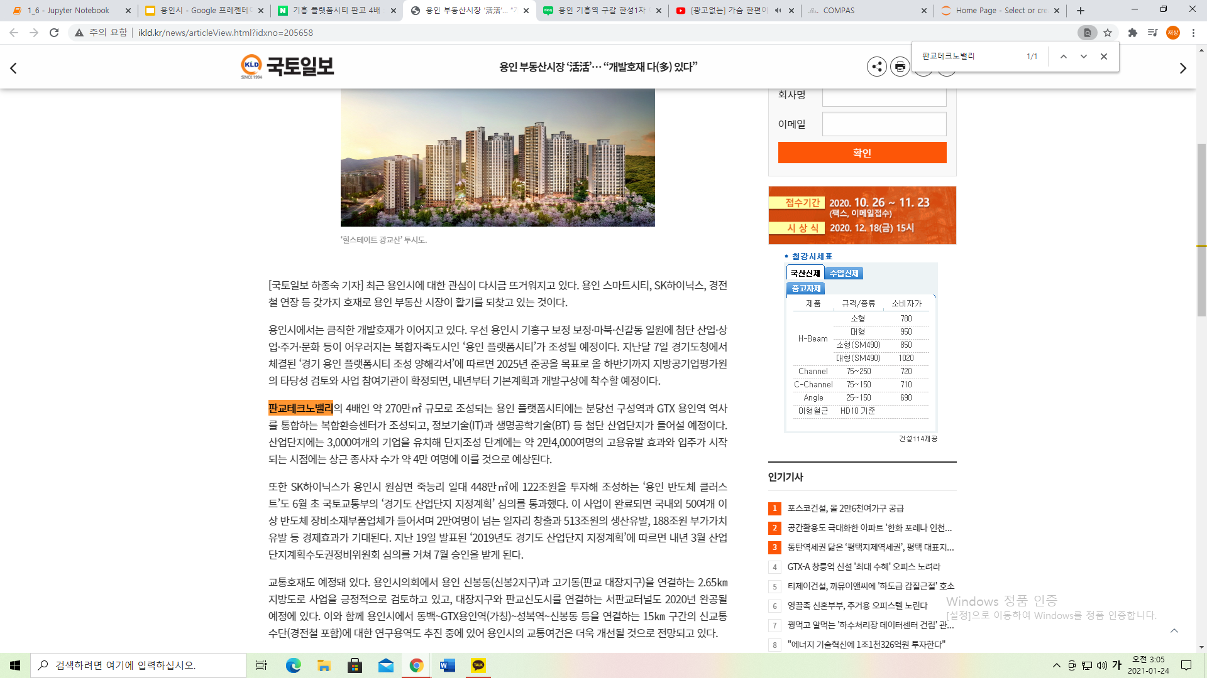
기흥 플랫폼 시티, SK 하이닉스 반도체 산업단지
뉴스에서도 설명하듯, 판교테크노 밸리의 4배 크기의 플랫폼 시티를 구축을 목표로 하고 있고, 이에 따른 정보통신기술에 많은 투자가 활발할 예정임.
이뿐만 아니라, SK 하이닉스를 전면으로 하여, ‘용인 반도체 클러스트’의 통과로 인해, 앞으로 새로운 산하 회사나 관련 제조업 분야에 많은 회사들이 더 유입될 가능성이 높음.

Slide 29
110만 인구수와 높은 비율의 생산가능 인구
프로젝트의 배경과 더불어 뉴스를 파악해보면 인구수 110만이 곧 유력해보임.
이와 더불어, 생산 가능 인구수를 봤을 때, 총인구수 대비 70% 가량의 생산 가능인구 비율을 보유하고 있어 큰 경쟁력을 갖추고 있음.
이로 미뤄 봤을 때, 제조업 및 정보통신 분야에 많은 사람들의 참여가 된다면, 높은 기대치를 얻을 수 있을 것임.

Slide 30
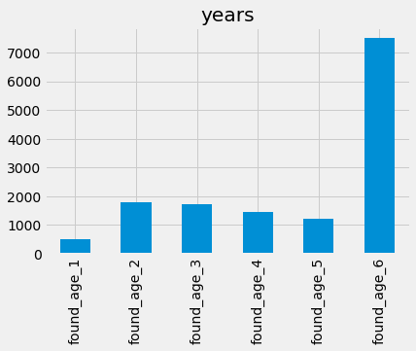
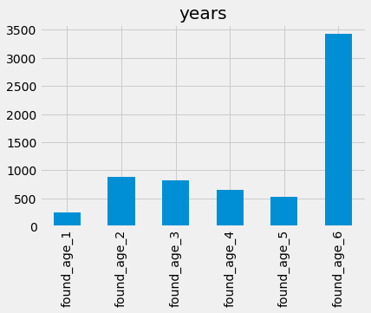
신생 스타트업 수의 부족
제조업 정보 통신산업
농업 뿐만 아니라, 정보 통신산업 및 제조업 분야에도 새롭게 시작하는 스타트업 회사가 상대적으로 적은 비율을 갖고 있음.
이는 코로나의 영향도 있겠으나, 너무 현저하게 낮은 비율을 갖고 있어, 더 많은 청년 스타트업의 필요성을 다시한번 느낄 수 있음.

Slide 31
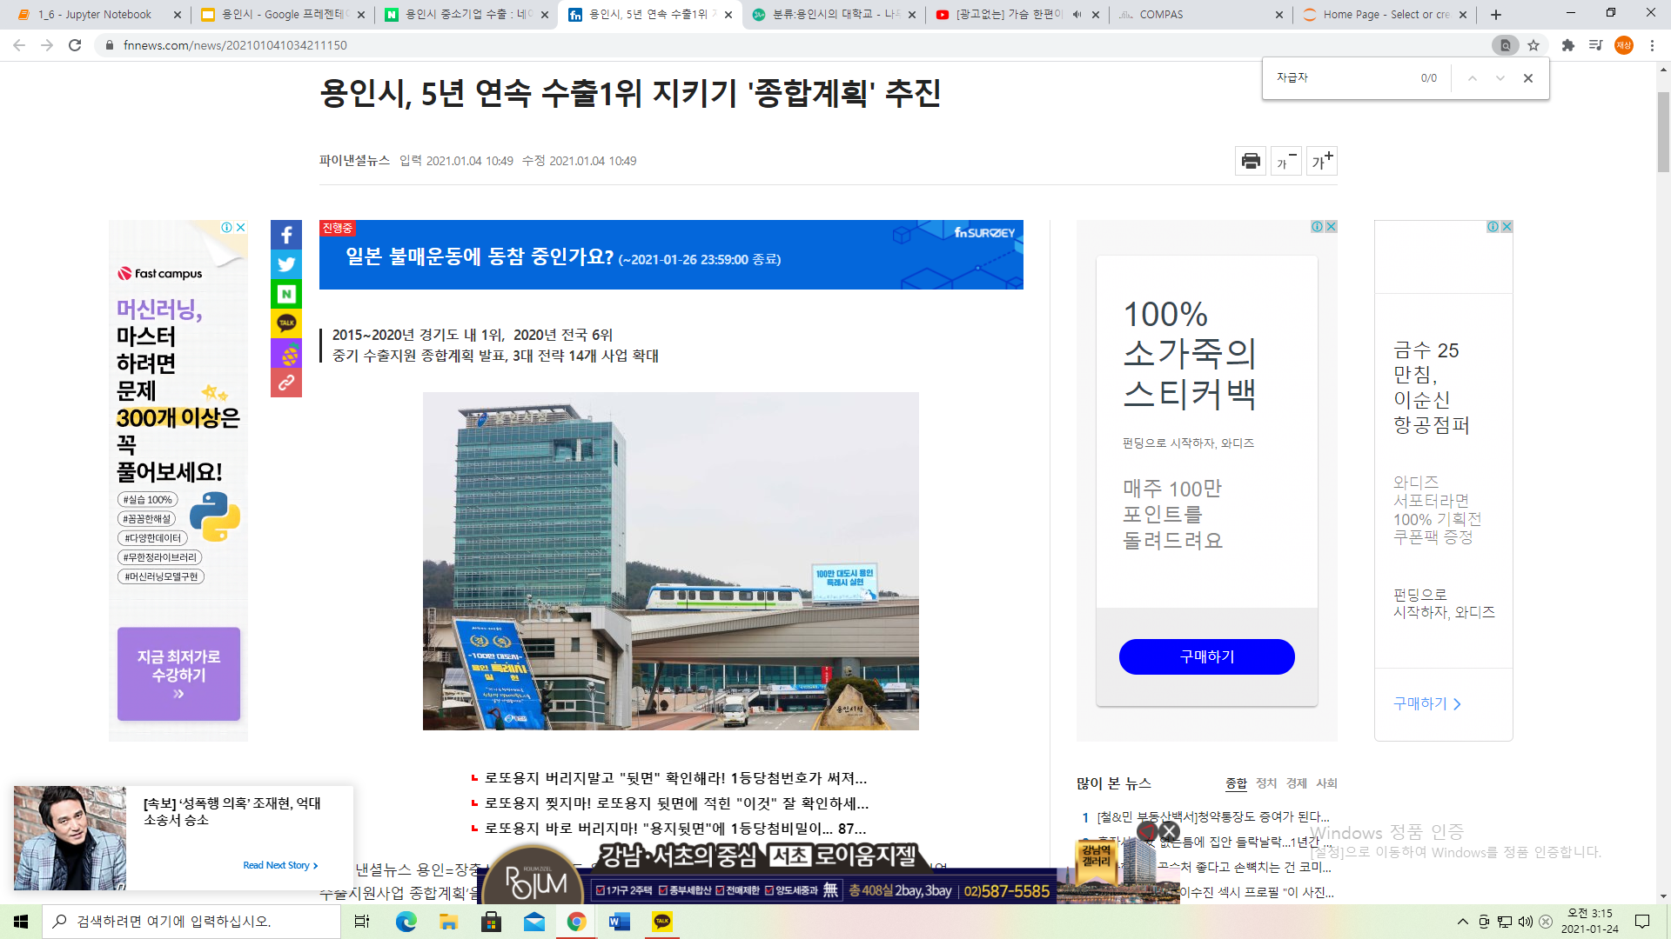
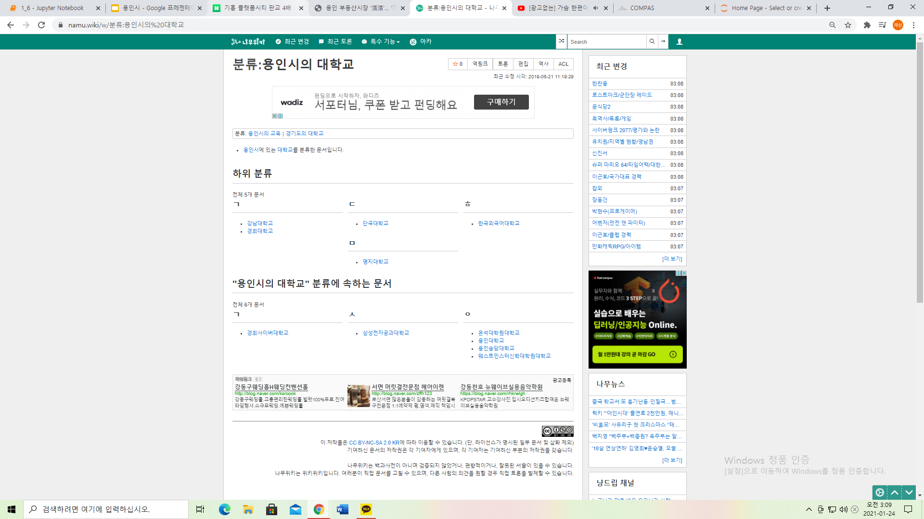
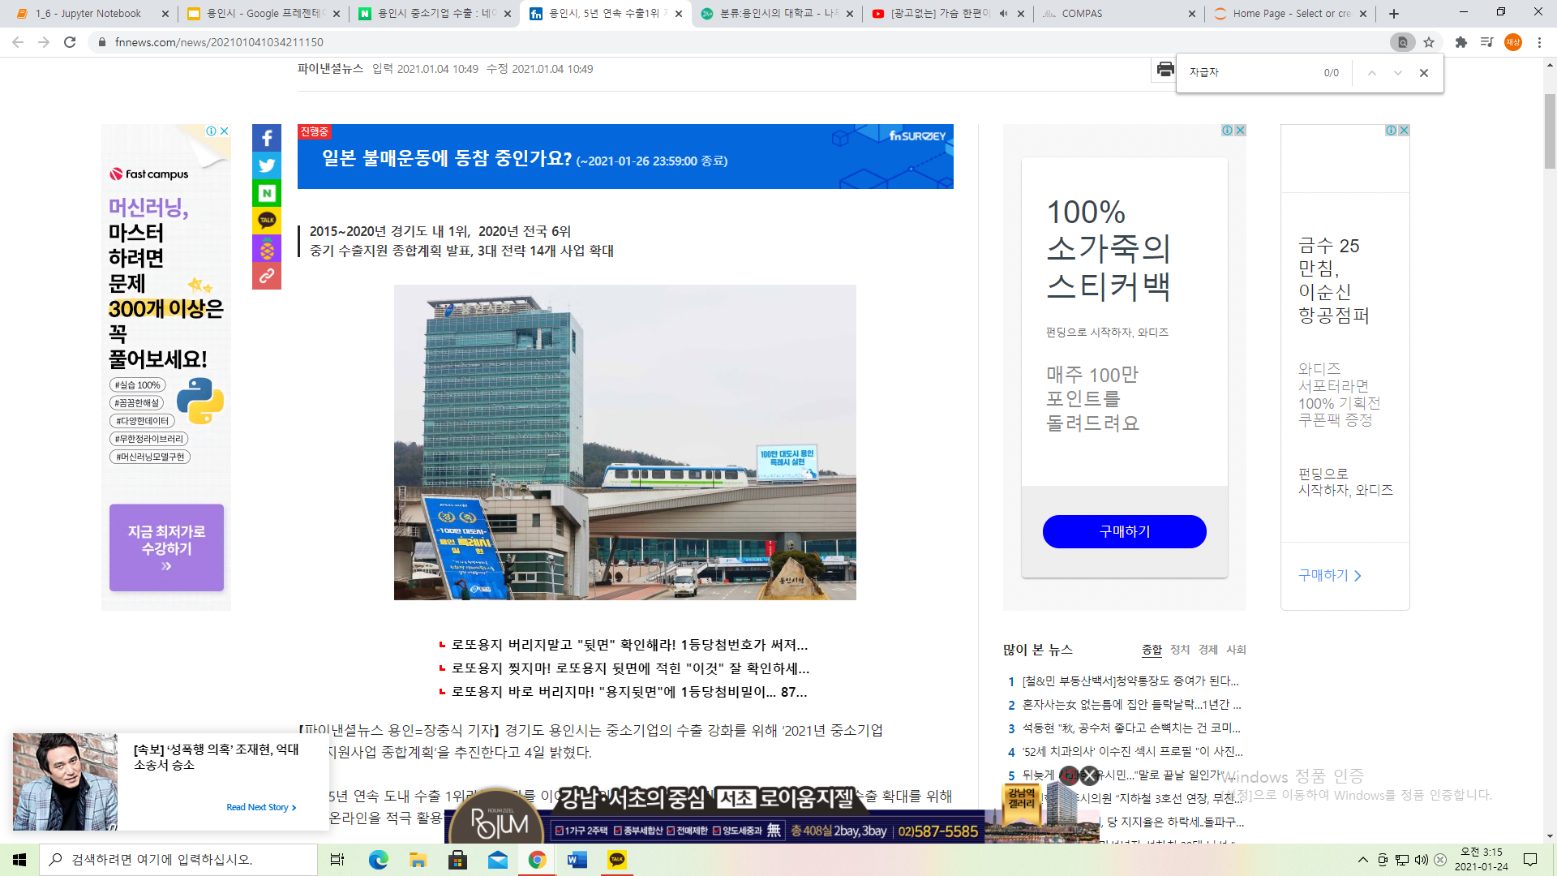
주변 우수 대학 및 경기도 내 수출 1위
용인시는, 앞서 본 지표처럼 생산가능 인구수가 상당히 높다는 장점뿐만 아니라, 주변에 우수한 대학으로 부터, 유능한 인재 채용의 높은 경쟁력을 보유하고 있음.
또한 용인시는 5년 연속 경기도 수출부분 1위와 더불어, 많은 중소기업의 투자를 장려하기 때문에, 공과대학 학생 뿐만 아니라, 마케팅, 무역, 재무 등등의 인문계열 학생들의 수요 또한 높을 것으로 생각됨.

Slide 32
2. IT 및 제조업을 구체적으로 파악해보자!
사업체의 설립연도 비교 자료
남녀 성비 비율
대표 나이 비교
대출의 횟수

Slide 33
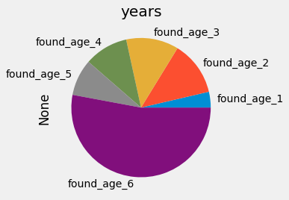
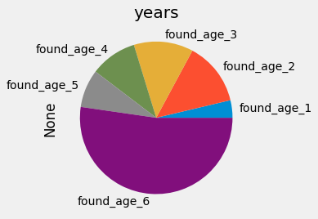
사업체의 설립연도 비교 자료
제조업
두 산업체는 설립연도에 대한 데이터에서, 상당히 비슷한 그래프 개형을 보이고 있음.
특히, 앞서 다뤘듯, 5년 이하의 신생 기업들의 수가 상대적으로 낮아, 이것을 해결하기 위한 용인시의 정책이 필요함.
그러나, 수치상으론 역시 제조업 분야가 정보 통신분야보다 약 2배정도 더 큰 규모를 보이고 있음.
정보 통신산업

Slide 34
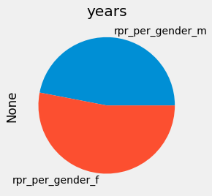
남녀 성비 비율
제조업 정보 통신산업
농업과 마찬가지로, 여성이 근소하게 더 많은 비율을 차지하고 있음.
하지만, 비율이 명확히 큰 차이는 없어서, 성별로 인한 정보는 찾기 어려워 보임.

Slide 35
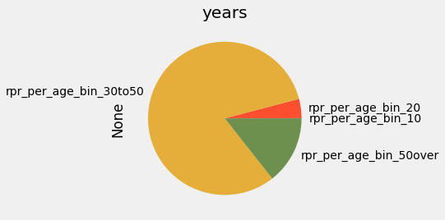

대표 나이 비교
제조업 정보통신산업
농업과 유사하게, 30대에서 50대 대표 비율이 현저하게 높음.
허나, 20대 대표자가 농업 사업에 비해 조금 비율적으로 떨어짐. (약 4%)
향후, 플랫폼 시티 및 용인반도체 클러스트가 들어선다면, 20대의 젊은 대표자의 수가 증가할 기대치가 높음.

Slide 36
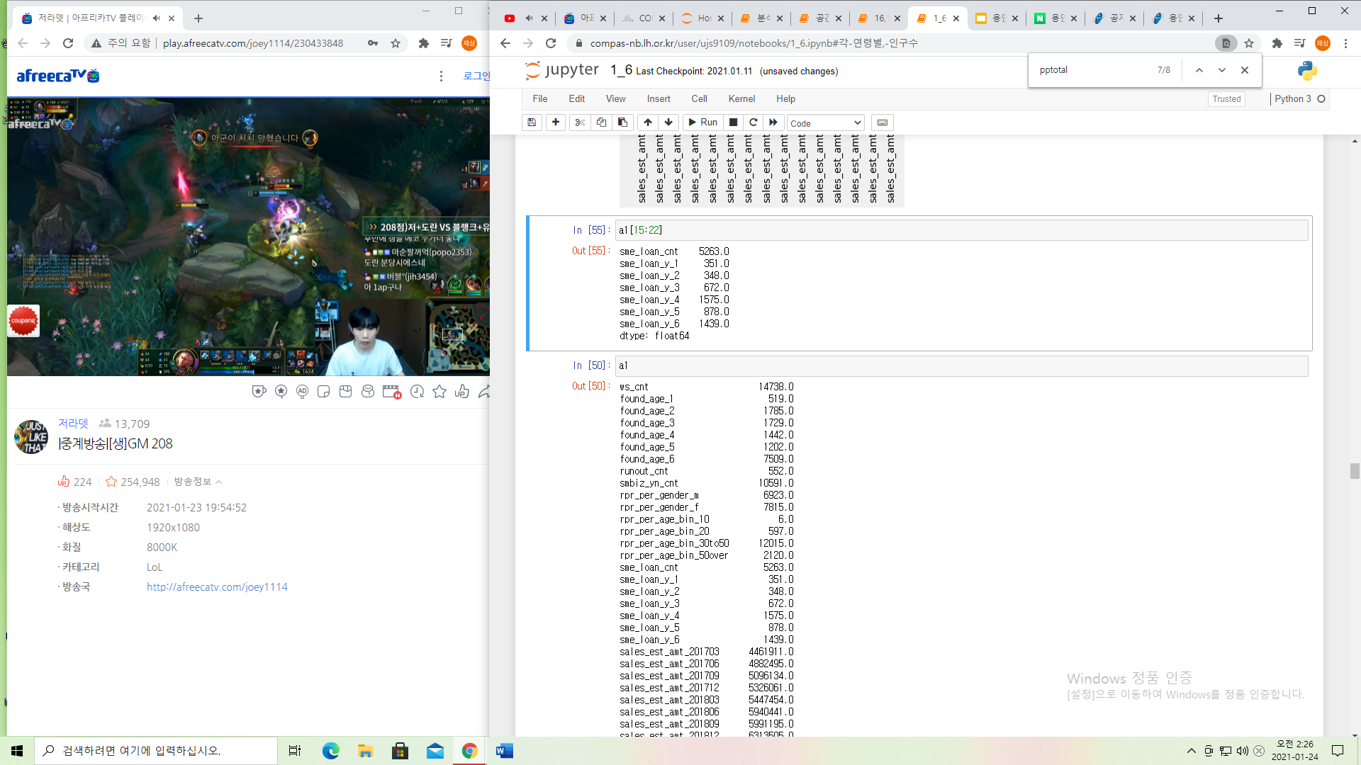
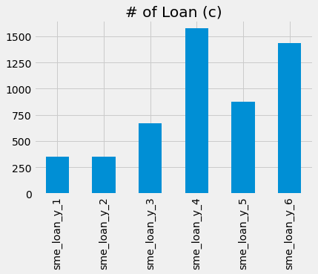
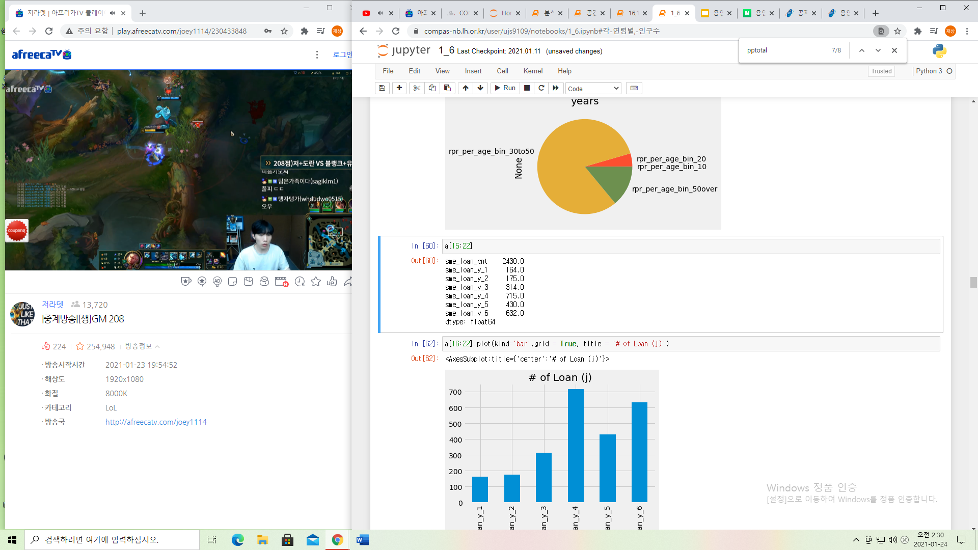
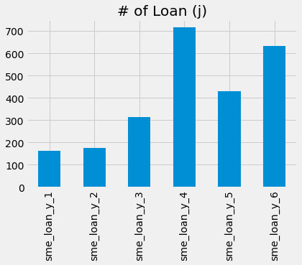
대출의 비율 및 횟수 비교
대출의 비율 또한, 두개의 직군이 비슷한 수준을 보이고 있음.
하지만, 우려되는 점은 다른 직군들에 비해, loan_y의 금액이 높은 y_4와 y_6에 많은 비율을 차지하고 있다는 점.
이는, 산업의 특성상 높은 것으로도 보이지만, 청년들은 대출액이 높으면 부담을 갖게 되기 때문에, 악영향이 될 수 있음.
제조업
정보 통신기술업

Slide 37
3. IT 및 제조업 (앞으로의 방향에 대한 제안)
기흥 플랫폼 시티 및 용인 반도체 클러스트 등을 통해, 앞으로 용인시의 C와 J군의 발전 가능성은 자연스레 높아진다고 생각한다. 하지만, 아래의 몇가지만 함께 생각을 한다면, 더 효율적인 청년창업의 도시, 용인시가 될거라 생각합니다.
다른 직군들에 비해 높은 휴/폐업 수 줄이기
더 젊은 창업인을 육성할 수 있도록, 농업기술센터와 같은 지원이 필요
청년들이 창업에 들어올 수 있도록, 대출에 대한 부담감 낮추기
향후를 책임질 유소년 층의 부족을 해결하기 위한 정책

Slide 38
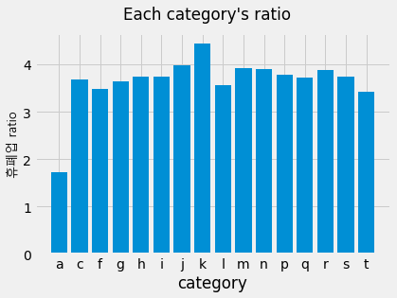
높은 휴/폐업 비율
이 그래프는 , 휴/폐업 수 / (전체 사업체수) 를 비교하여
얼마나 (%) 이 사업을 했을 때,
휴/폐업의 위험부담이 있는지를 나타냄.
농업의 휴/폐업 비율은 2%도 안되는 비율을 갖고 있어 상당히 안정적.
허나, J군 (정보통신산업)은 위험도로 봤을 때, 2등인 만큼 높은 위험도를 갖고있음.
C군 (제조업분야) 또한, 3.7% 가량으로 상위권에 속함.
따라서, 앞으로 안정적인 사업을 유지하기 위해, 높은 휴/폐업 비율을 다소 낮출 필요가 있음.

Slide 39
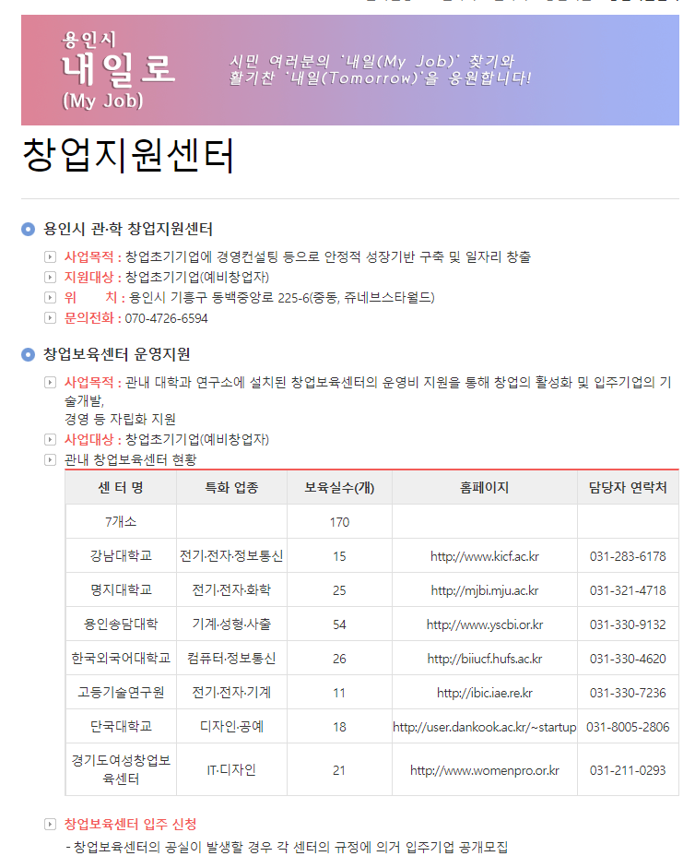
농업기술센터과 같은 적극적인 지원 필요
기존에 용인시는 창원지원센터를 운영하여, 청년들의 창업을 장려하고 있음.
관내 대학과 연구소에 설치된 창업보육센터의 지원을 받고 있음.
하지만, 청년들은 바로 창업에 들어가기엔 부담스러워 하며, 또한, 학업과 병행하는 청년들이 많아, 온전한 창업에 매진하기엔 다소 어려움이 있음.
따라서, 창업 캠프, 프로젝트 및 기획 대회 등등 여러 대외활동들을 개최하여, 창업에 대한 관심을 야기 하며, 여러 경험을 청년들에게 제공할 필요도 있음.
또한, 창업을 할때에 있어, 좀 더 다양한 분야의 선택지도 제공해줘야 함.

Slide 40
대출에 대한 부담감 낮추기
대출의 금액 범위에 따라 나눠,
대출의 수를 bar 그래프형식으로 보여주었다.
제조업과 정보기술산업은 비슷한 그래프 개형을 보이고 있어, 하나로 대체하였음.
상대적으로 2억이상, 혹은 10억 이상의 비율이 상당부분을 차지하고 있음.
대출액이 높다는 것이 부정적인 것을 의미하는 것은 아니지만, 대출액이 많다는 사실은, 청년들이 이 사업에 뛰어 들때, 금전적인 문제로 많은 부담감을 느낄 수 있음. 따라서, 이러한 높은 대출액 비율을 낮출 필요가 있음.
이는, 용인시의 청년창업 지원금 혹은 보조금 정책을 통해 완화할 수 있음.
단례로, 농기구 대여 50%를 보조해주는 농업정책과 같이, 제조업 및 IT직군에도 그러한 투자가 필요함.

Slide 41
낮은 유소년층 인구수를 회복
이 코드는, 용인시의 총인구수, 노인수, 생산 가능인구 수, 청소년 수를 보여줌.
생산 가능인구 수가 높은 비율을 차지한다는 점은 상당히 고무적.
허나, 청소년 인구수가 그만큼 너무 작다는 것을 의미하고, 몇 년뒤 혹은 몇 십년 뒤의 용인시의 미래를 책임질 인재들이 부족한 현상을 겪을 수 있음.
따라서, 용인시는 향후, 용인시 자체적으로 출산 장려 정책 및 많은 유소년 (가족)층이 용인시로 이사를 올 수 있도록, 살기 좋은 환경을 더욱 조성할 필요가 있음.

Slide 42
감사합니다
신암초 : 유재상,황창현

